Slide 1
第五篇
波动

Slide 2
第十一章
机械振动

Slide 3
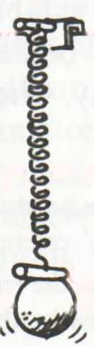
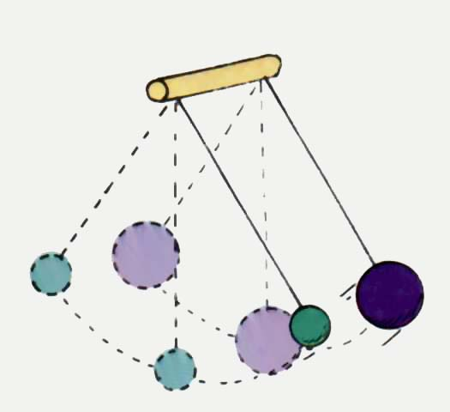
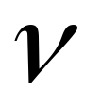
机械振动：物体在一定位置的附近作来回往复的运动
周期
频率
T
成因：物体的惯性和所受的回复力

Slide 4
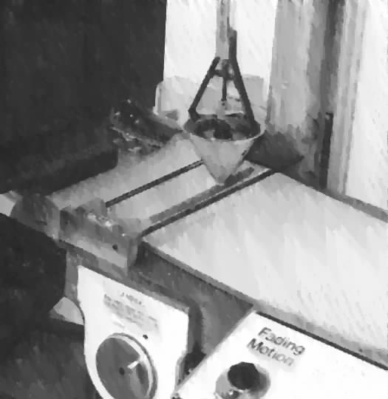
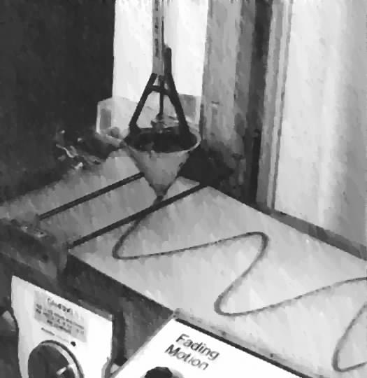
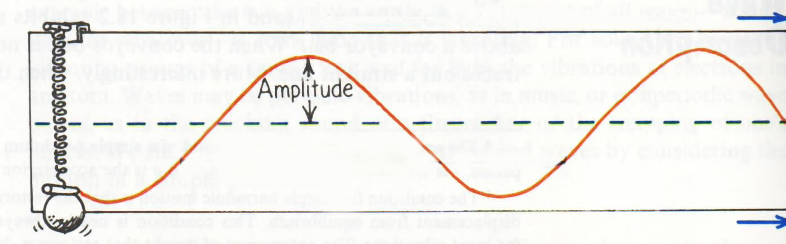
§11-1 简谐运动及其特征
一、简谐振动
简谐振动:物体距平衡位置的位移(或角位移)随时间按余弦(或正弦)函数变化

Slide 5




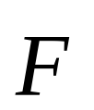
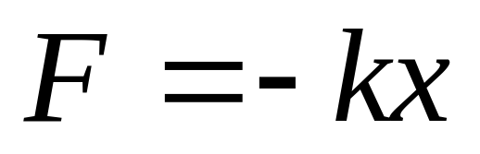
1. 动力学特征
胡克定律：物体所受弹性力与物体的位移成正比而反向
即
----简谐振动的动力学特征

Slide 6
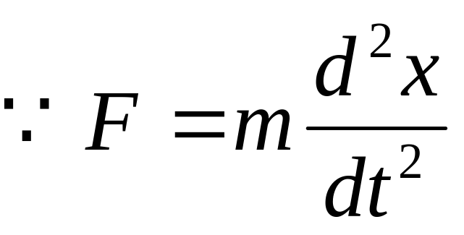
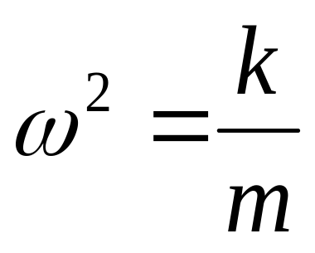
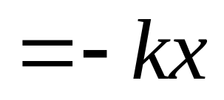
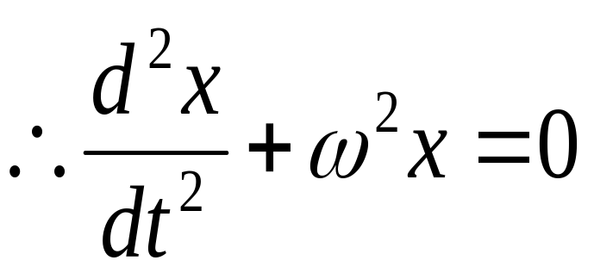
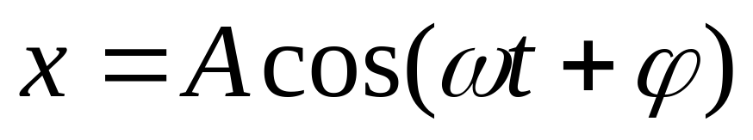
2. 运动学特征
令
位移
----简谐振动表达式

Slide 7
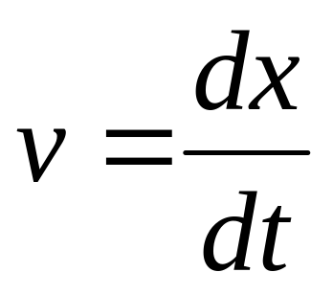
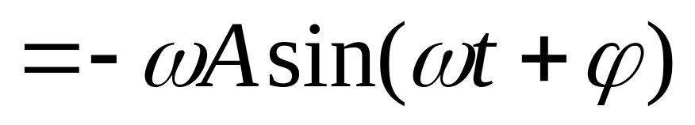
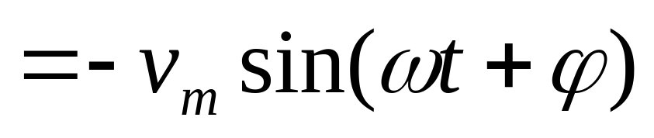
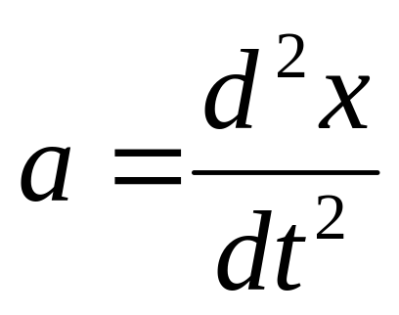
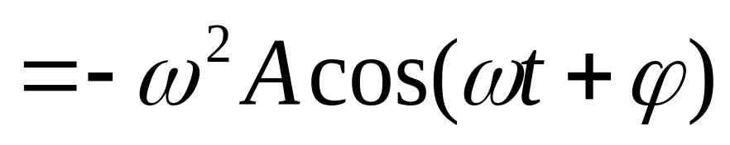
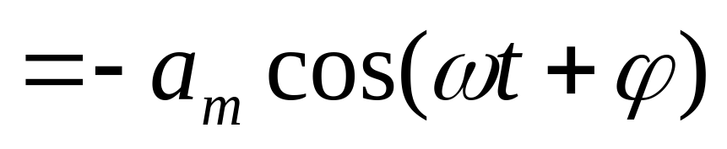
速度
加速度
----简谐振动的运动学特征

Slide 8

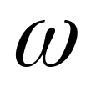
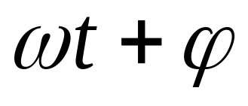

说明：
----简谐振动的振幅, 为物体离开平衡位置最大位移的绝对值
----圆频率(2π秒内的振动次数)
----简谐振动的相位
----简谐振动的初相位

Slide 9
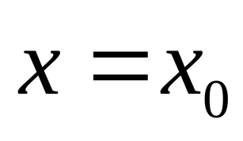
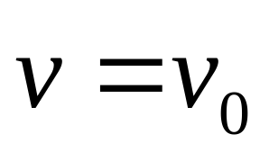
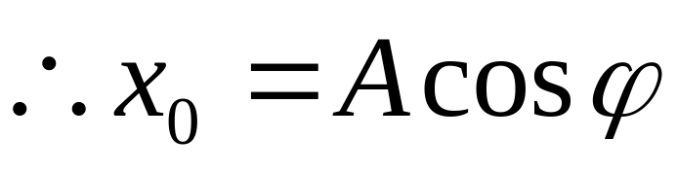
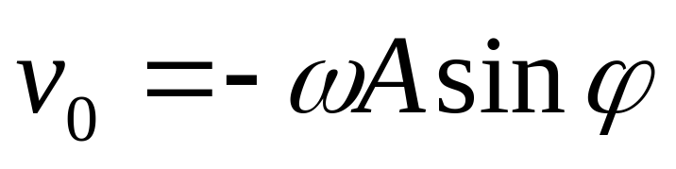
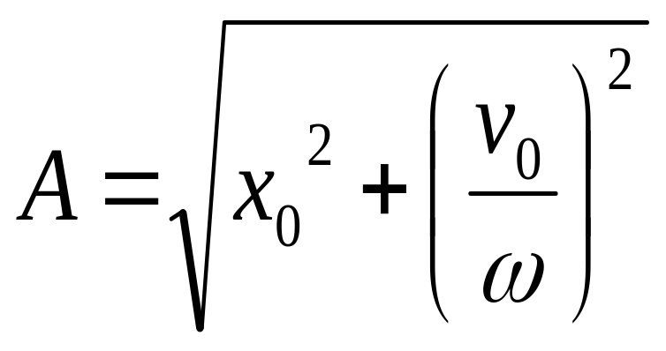
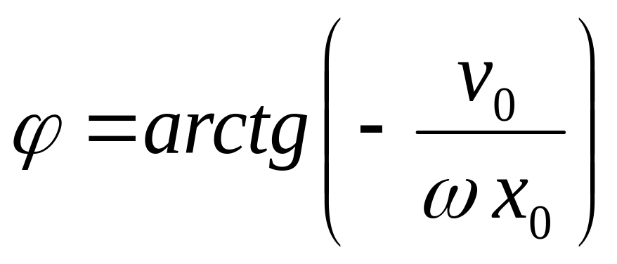
讨论：
(1)由初始条件可确定A和ϕ ：
设 t =0 时，
可得

Slide 10
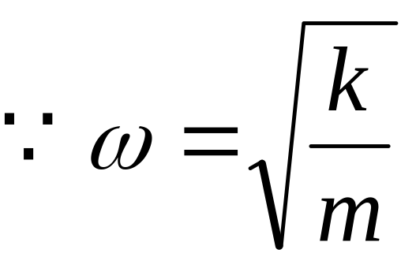
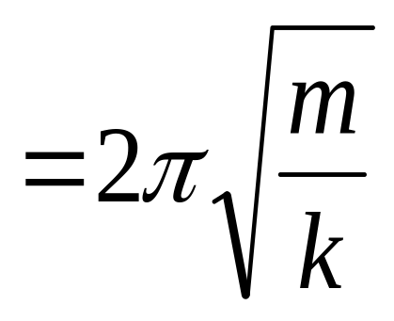
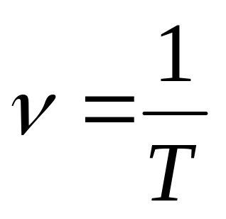
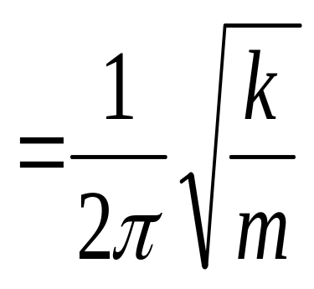
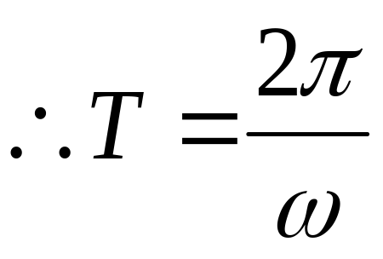
(2)固有频率和固有周期：
----周期和频率由振动系统本身的性质所决定，与A和ϕ无关

Slide 11
§11-2 简谐运动的描述方法
一、简谐运动方程
振 幅
初相位
圆频率

Slide 12
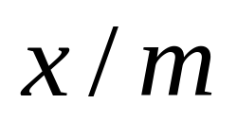
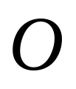
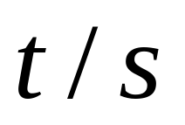
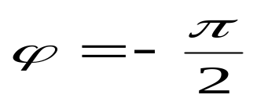
二、振动曲线
A
T
说明：振动曲线不是振子的运动轨迹

Slide 13
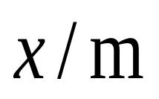

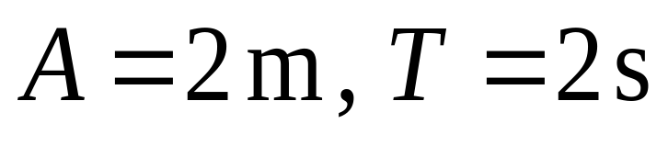

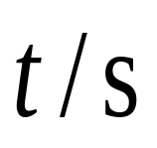
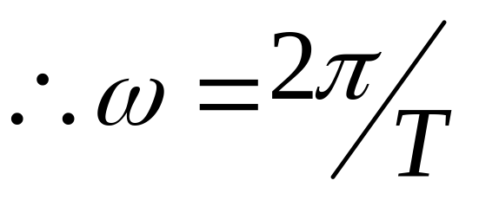
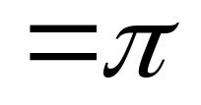
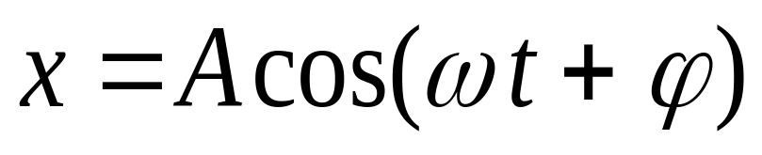
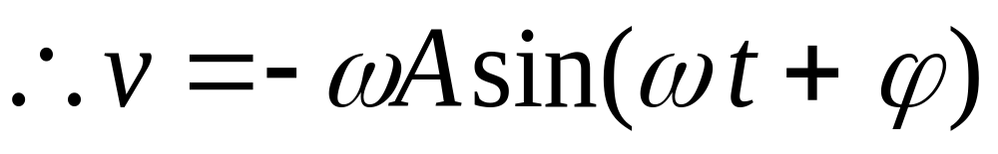
[例1]如图的简谐振动x-t 曲线，试求其振动表达式
解：由图知
设振动表达式为

Slide 14
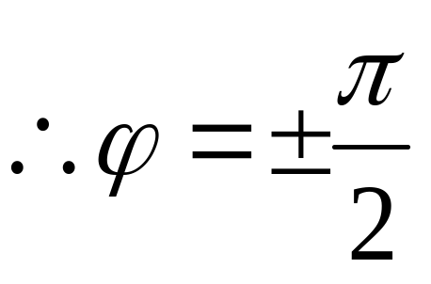
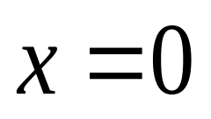
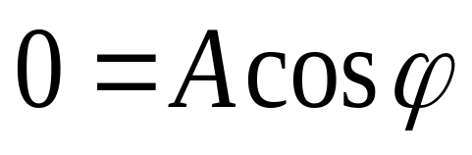
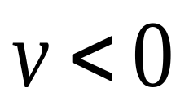
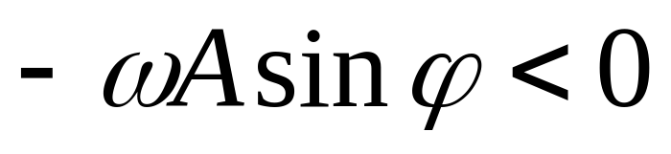
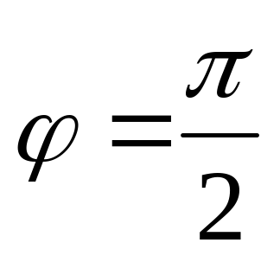
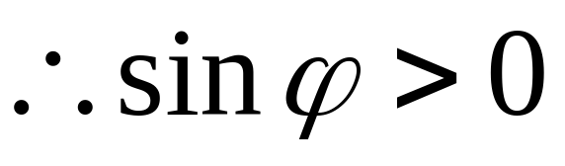

t=0时：
即
又
即

Slide 15












三、简谐振动的旋转矢量表示法
逆时针旋转
t =0：
t 时刻
振幅矢量
O
参考圆

Slide 16










[例2]用旋转矢量法讨论质点初始时刻位移为以下值时简谐振动的初相位：(1)A；(2)-A；(3)0，且向负方向运动；(4)-A/2，且向正方向运动
解：由旋转矢量法得
(1)
(2)
(3)
(4)
或

Slide 17




[例3]质量为0.01kg物体作周期为4s、振幅为0.24m的简谐振动。t=0时,位移x=0.24m。求(1)谐振动表达式；(2)t=0.5s时,物体的位置和所受的力；(3)物体从初始位置运动至x=-0.12m处所需的最短时间
解：(1)设振动表达式为
其中

Slide 18










由旋转矢量法得
(2) t=0.5s:

Slide 19





(3)

Slide 20





四、相位差和相位的超前与落后
设
相位差
同频率时
----初相差与t 无关

Slide 21







讨论：
(1)
即
----同相
(2)
即
----反相
(3)
即
----第二个谐振动超前第一个谐振动

Slide 22





[例4]一弹性系数为k的轻弹簧,下挂一质量为m的砝码。开始时用手托住砝码,使弹簧为原长,放手后砝码开始振动。证明砝码作谐振动,并写出振动表达式
解：建立如图坐标系，原点为物体静平衡时位置，它距弹簧原长位置为 y₀

Slide 23






在y处时
即
设
则
----得证

Slide 24










设振动表达式为
由旋转矢量法得
t=0时

Slide 25

[例5]如图系统，已知物体质量为m，光滑斜面倾角为α,自由转动的定滑轮半径为R,转动惯量为J,弹簧弹性系数为k。开始时物体静止,弹簧为原长,重物下滑后开始振动。(1)证明重物作谐振动,并
写出振动表达式；(2)求
重物下滑的最大距离,并用机械能守恒定律验证

Slide 26










解：(1)
取物体静平衡位置为坐标原点，沿斜面向下建立坐标系
设系统处于静平衡时弹簧伸长 x₀

Slide 27




物体振动时
可得
----谐振动
其解为

Slide 28




其中
由旋转矢量法得
而

Slide 29





(2)物体下滑的最大距离为
由机械能守恒定律

Slide 30





五、角谐振动----单摆和复摆
1. 单摆
由转动定律有
很小时有

Slide 31






可得角谐振动表达式
其中
为角振幅
2. 复摆
由转动定律有
很小时有

Slide 32


角频率
讨论：
单摆和复摆谐振动的频率由系统本身的性质决定

Slide 33






六、谐振动的能量
以弹簧振子为例:

Slide 34


讨论:
(1)弹簧振子的动能和势能是随时间(或位移)而变化的
(2)总的机械能保持不变，即动能和势能相互转化
(3)谐振动系统的总能量与振幅的平方成正比

Slide 35



[例6]一水平放置的弹簧振子，质量为m，弹性系数为k，当它振动时，在什么位置动能和势能相等？它从该位置到达平衡位置所需的最短时间为多少？
解： (1)
即

Slide 36









因此
(2)

Slide 37





§11-3 简谐振动的合成
一、同方向、同频率谐振动的合成
1. 代数法
设有两个谐振动

Slide 38









由
得

Slide 39










2. 旋转矢量法

Slide 40






讨论:
(1)合振动仍然是简谐振动，其频率与分振动相同
(2)合振动振幅不但与两分振动的振幅有关，而且与相位差有关
时(同相)
时(反相)

Slide 41













[例7]已知两谐振动的曲线(如图),它们是同频率的谐振动,求它们的合振动方程
解：由图知
振动1在t=0时：

Slide 42











振动2在t=0时：
由旋转矢量法

Slide 43




二、同方向、不同频率谐振动的合成 拍
设
讨论A₁=A₂=A的情况

Slide 44






讨论：
(1) 时合振幅 随时间周期性缓慢地变化
作角频率近于 或 的谐振动
(2)振动出现时强时弱的拍现象

Slide 45






(3)
合振幅最大处
即两相邻振幅极大之间的相位差为π
τ :振幅变化周期
拍频

Slide 46




三、相互垂直、同频率谐振动的合成
设

Slide 47



两式平方后相加得
----椭圆方程

Slide 48





讨论：
(1) ϕ₂− ϕ₁=0：同相
---直线
t 时刻质点离开平衡位置的距离为
----振幅为 的谐振动

Slide 49


(2) ϕ₂− ϕ₁=π：反相
同理
----直线

Slide 50






(3) ϕ₂− ϕ₁=π/2：
----正椭圆
设某一时刻
则
Δt后
----质点在椭圆上顺时针旋转

Slide 51
(4) ϕ₂− ϕ₁=−π/2：
----正椭圆
质点在椭圆上逆时针旋转
A₁=A₂时椭圆变为圆

Slide 52





Δϕ = 0
(第一象限)
Δϕ = π/2
(第二象限)
（第四象限）
Δϕ = π
(第三象限)
Δϕ = 3π/2

